Slide 1
Proyecto Final de Carrera
Análisis topográfico de zona sembrada mediante procesamiento por imágenes captadas por dron
Alumno: Castello Facundo
Director: Martinez Cesar
Co-Director: Albornoz Enrique

Slide 2
Metodología
Incremental:
Aplica secuencias lineales en forma escalonada a medida que avanza el calendario de actividades.
Motivos del uso de la metodología:
Los recursos con el conjunto de habilidades necesitados, no se encuentran disponible en su totalidad
Al acotar el tamaño en los incrementos, resulta menos dificultoso acomodar cambios.

Slide 3
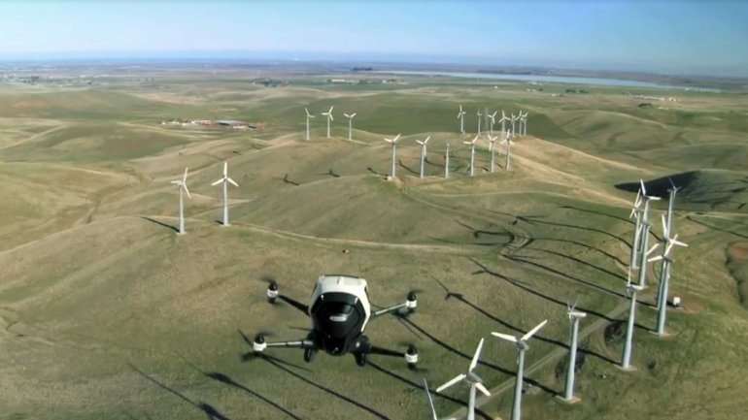
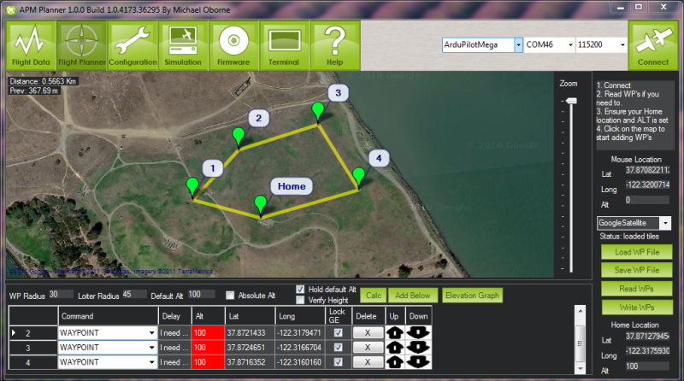
Incremento 1
Aprender a usar y configurar el dron.
Se quiere que realice el recorrido de una manera especifica.
Mientras realiza el recorrido debe capturar fotos a un intervalo programado.

Slide 4
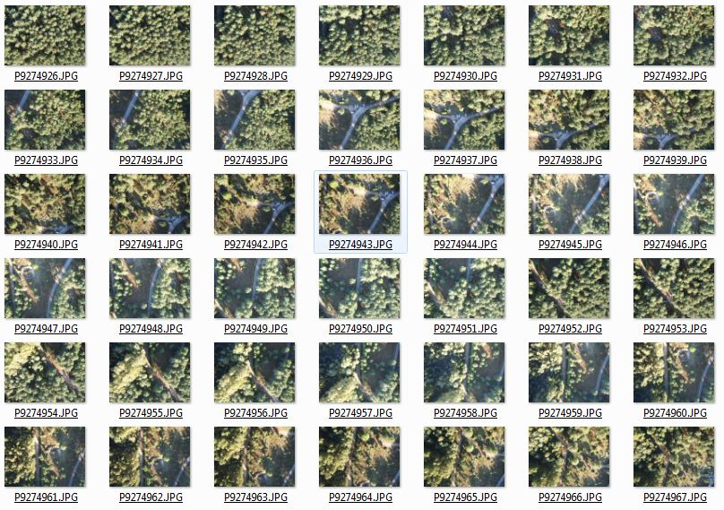
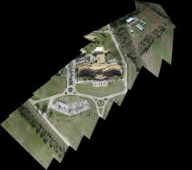
Incremento 2
Desarrollar software para generación de orto-mosaicos
Captura de imágenes
Armado de orto-mosaico

Slide 5
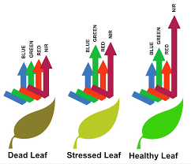
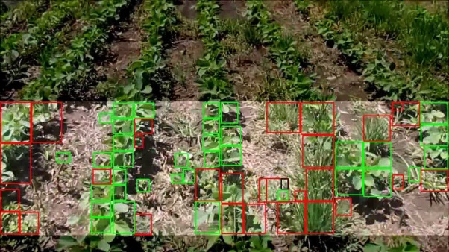
Incremento 3
Agregar funcionalidad de extracción de información útil.
Utilizar técnicas de Procesamiento Digital de Imágenes.
La información recolectada puede ser empleada para:
Evaluar con mayor precisión la densidad óptima de siembra.
Estimar la cantidad adecuada de fertilizantes o de otros insumos necesarios.
Predecir con más exactitud el rendimiento y la producción de los cultivos

Slide 6
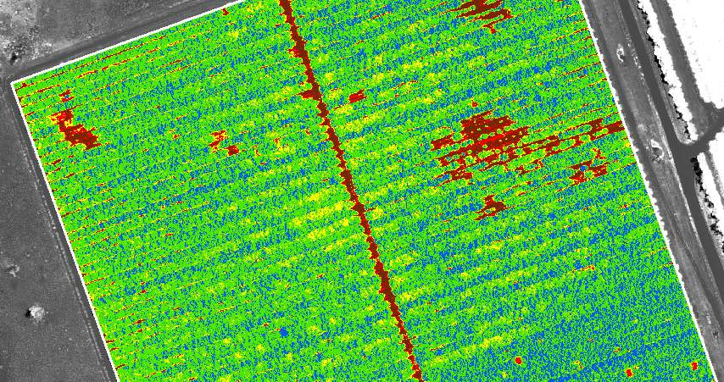

Incremento 4
Agregar funcionalidad para calcular índices objetivos sobre el estado del campo.
Agregar funcionalidad de que genere reportes de desempeño
Agregar funcionalidad que redacte reportes técnicos periódicos.

Slide 7
Puntos de control
La fecha de inicio y fin del proyecto son 16/01/2017 y 01/06/2017 respectivamente.
Los puntos de control van a coincidir con las fechas de los entregables:
Entregable 1 (07/02/2017): Guía para uso del dron, Guía para configuración del dron e Informe del incremento 1.
Entregable 2 (20/03/2017): Software para la generación de orto-mosaicos e Informe del incremento 2.
Entregable 3 (21/04/2017): Actualización de software e Informe del incremento 3.
Entregable 4 (01/06/2017): Actualización del software e Informe de incremento 4.

